Slide 1

Chào mừng các em đến với môn Toán

Slide 2




DORAEMON CÂU CÁ

Slide 3

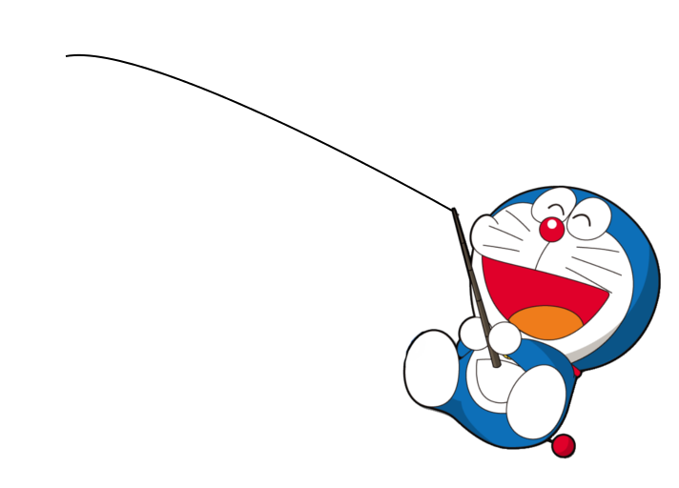

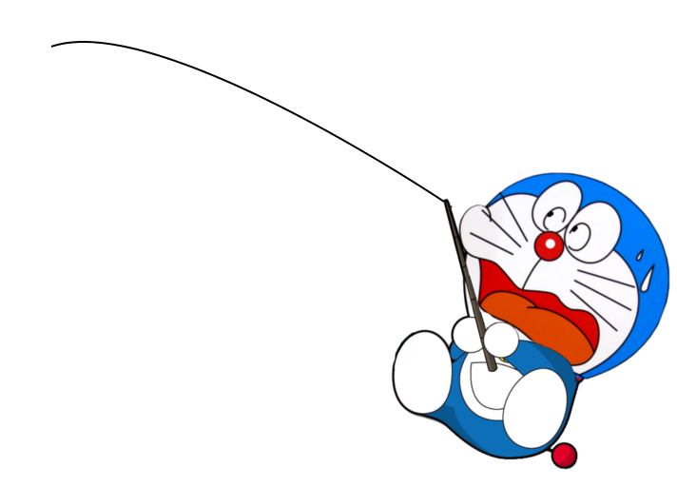



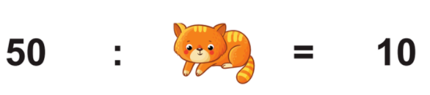
GIỎI QUÁ
Bắt đầu!
TIẾC QUÁ
HẾT GIỜ
A. 5
B. 4

Slide 4
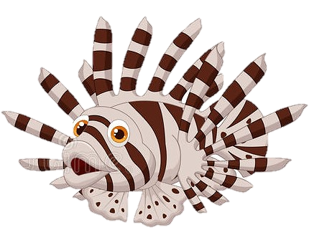

GIỎI QUÁ
Bắt đầu!
TIẾC QUÁ
HẾT GIỜ
30 : 5 = ?
A. 6
B. 5

Slide 5


GIỎI QUÁ
Bắt đầu!
TIẾC QUÁ
HẾT GIỜ
40 : 5 = ?
A. 7
B. 8

Slide 6


GIỎI QUÁ
Bắt đầu!
TIẾC QUÁ
HẾT GIỜ
15 : 5 = ?
A. 2
B. 3

Slide 7
Toán
Bài 45: Luyện tập chung (tiết 1)

Slide 8
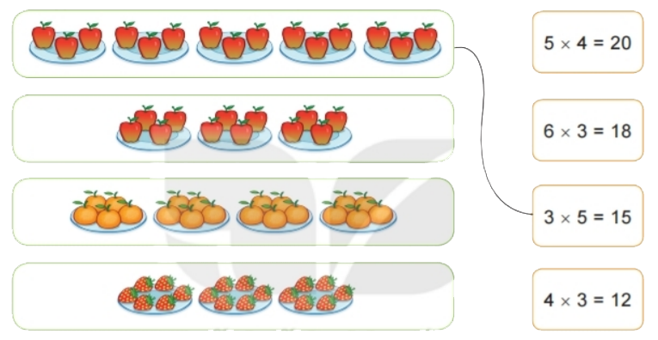
1. Tìm phép nhân thích hợp

Slide 9
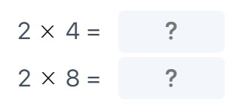
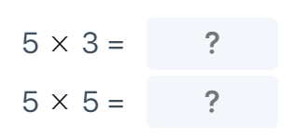
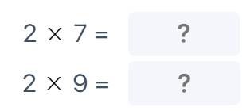
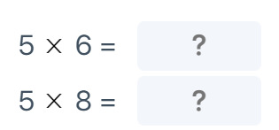
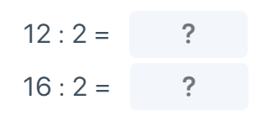
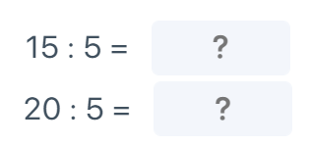
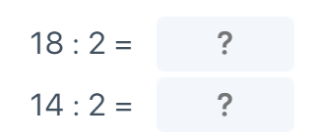
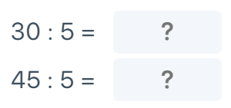
2. Tính nhẩm.
a)
b)

Slide 10
Bài 2 (tr 27)
a.
2 x 4 = ...
5 x 3 = ...
2 x 8 = ...
5 x 5 = ...
2 x 7 = ...
5 x 6 = ...
2 x 9 = ...
5 x 8 = ...
b.
12 : 2 = ...
15 : 5 = ...
16 : 2 = ...
20 : 5 = ...
18 : 2 = ...
30 : 5 = ...
14 : 2 = ...
45 : 5 = ...

Slide 11
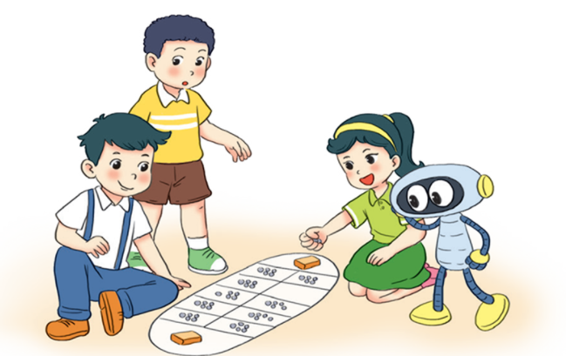
3. Trong trò chơi ô ăn quan, mỗi ô có 5 viên sỏi. Hỏi 10 ô như vậy có tất cả bao nhiêu viên sỏi?

Slide 12
3. Trong trò chơi ô ăn quan, mỗi ô có 5 viên sỏi. Hỏi 10 ô như vậy có tất cả bao nhiêu viên sỏi?
Tóm tắt
Mỗi ô : 5 viên sỏi
10 ô : … viên sỏi?

Slide 13
Bài 3 ( tr 27 )
Bài giải
Tóm tắt
Mỗi ô : 5 viên sỏi
10 ô : … viên sỏi?

Slide 14
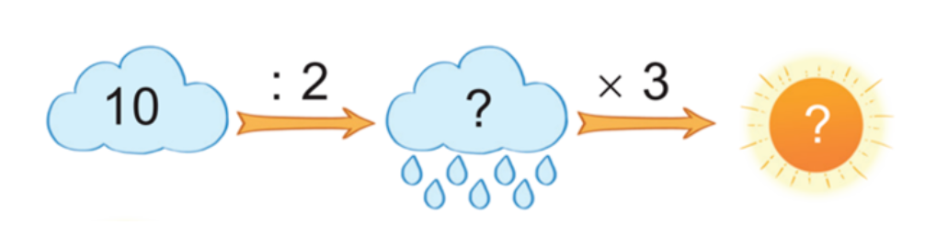

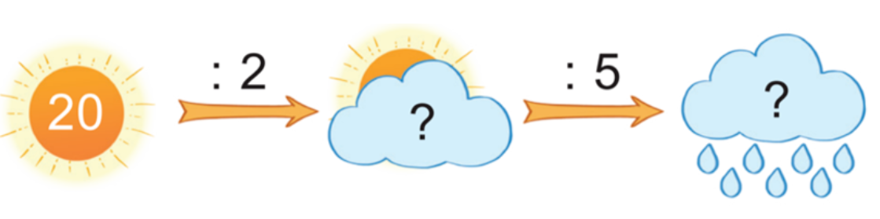
4. Số?
5
15
20
4
2
10

Slide 15
4. Dặn dò
- Vở BT TV làm bài 5 tr 17 + 18
- Vở BTT làm bài 1, 2, 3, 4, 5 tr 24 + 25
- Đọc và TLCH bài Lũy tre.
Chữ kí PH

Slide 16



CỦNG CỐ BÀI HỌC
Notes:
Bài giảng được thiết kế bởi: Phạm Duyên

